Slide 1

Федеральное государственное образовательное бюджетное учреждение высшего образования
Финансовый университет при Правительстве Российской Федерации
Пермский филиал Финуниверситета
Отчет по практике
Выполнила студентка 4 курса
группы №411 Максиева Э.Ф.

Slide 2

Цель
Целью практики являлось ознакомление с реальной деятельностью в сфере информационных технологий и применение теоретических знаний в профессиональной деятельности в компании ООО «Амадо».

Slide 3
Задачи проектирования
1. Получение практических навыков работы по специальности.
2. Применение теоретических знаний в профессиональной деятельности.
3. Ознакомление с методами и инструментами решения прикладных задач.
4. Оценка собственных профессиональных способностей и приобретение нового опыта.

Slide 4
Введение
Пройдена практика в компании ООО «Амадо»
«Амадо» — ведущее интернет-агентство Пермского края, специализирующееся на комплексном продвижении товаров и услуг в цифровой среде. За 24 года работы реализовано более 800 успешных проектов.
Адрес: г. Пермь, ул. Куйбышева, д.82/1

Slide 5
Техническое задание
Создать информационную подсистему «Цифровое студенческое портфолио» с функцией адаптивной генерации резюме под требования вакансий.

Slide 6
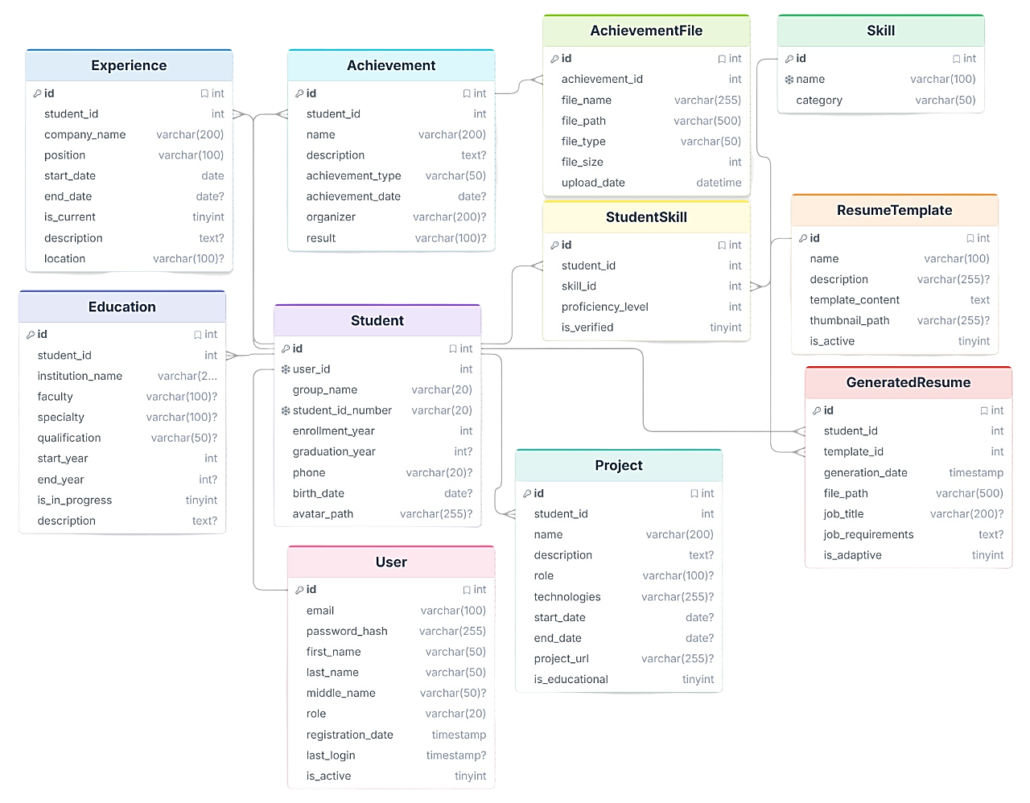
ER-Диаграмма

Slide 7
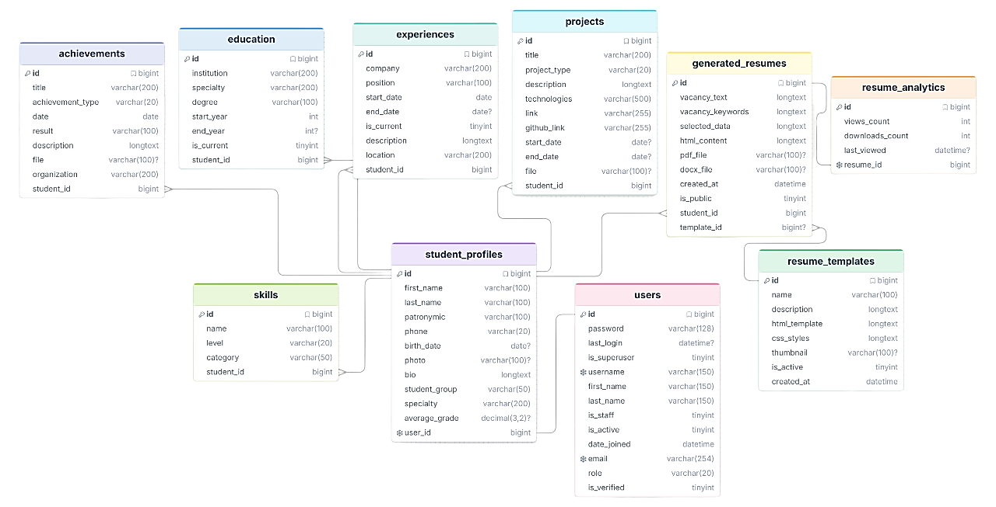
ER-Диаграмма (Django)

Slide 8
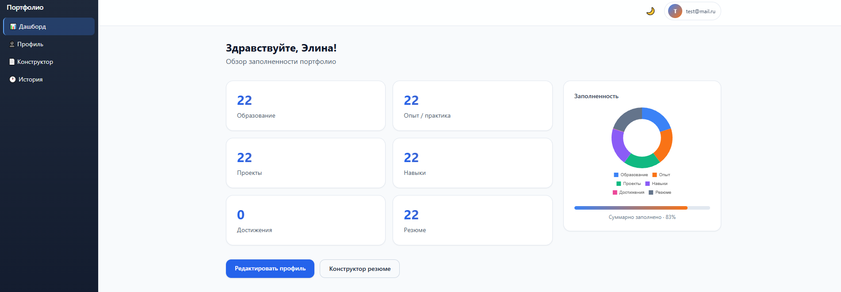
Общий вид сайта вкладка «Дашборд»

Slide 9
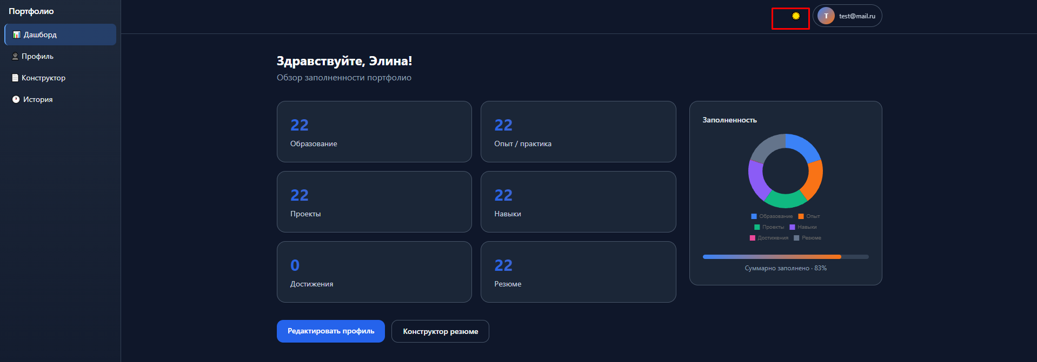
Общий вид сайта вкладка «Дашборд» темная тема

Slide 10
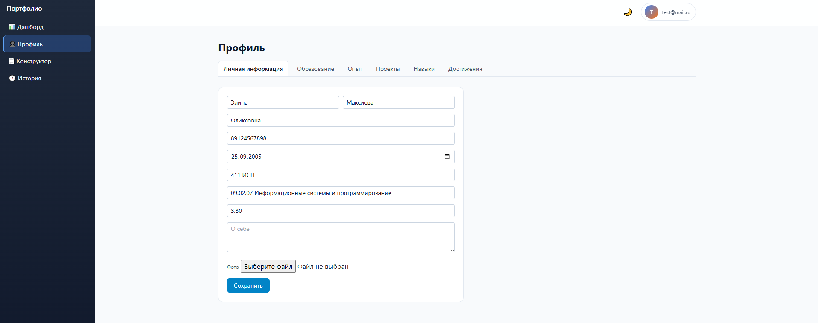
Общий вид сайта вкладка «Профиль»

Slide 11
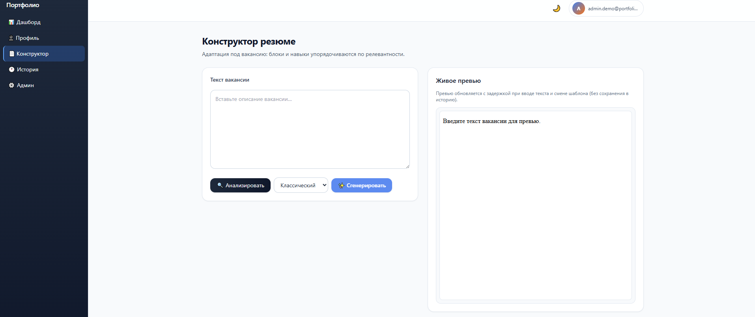
Общий вид сайта вкладка «Конструктор»

Slide 12
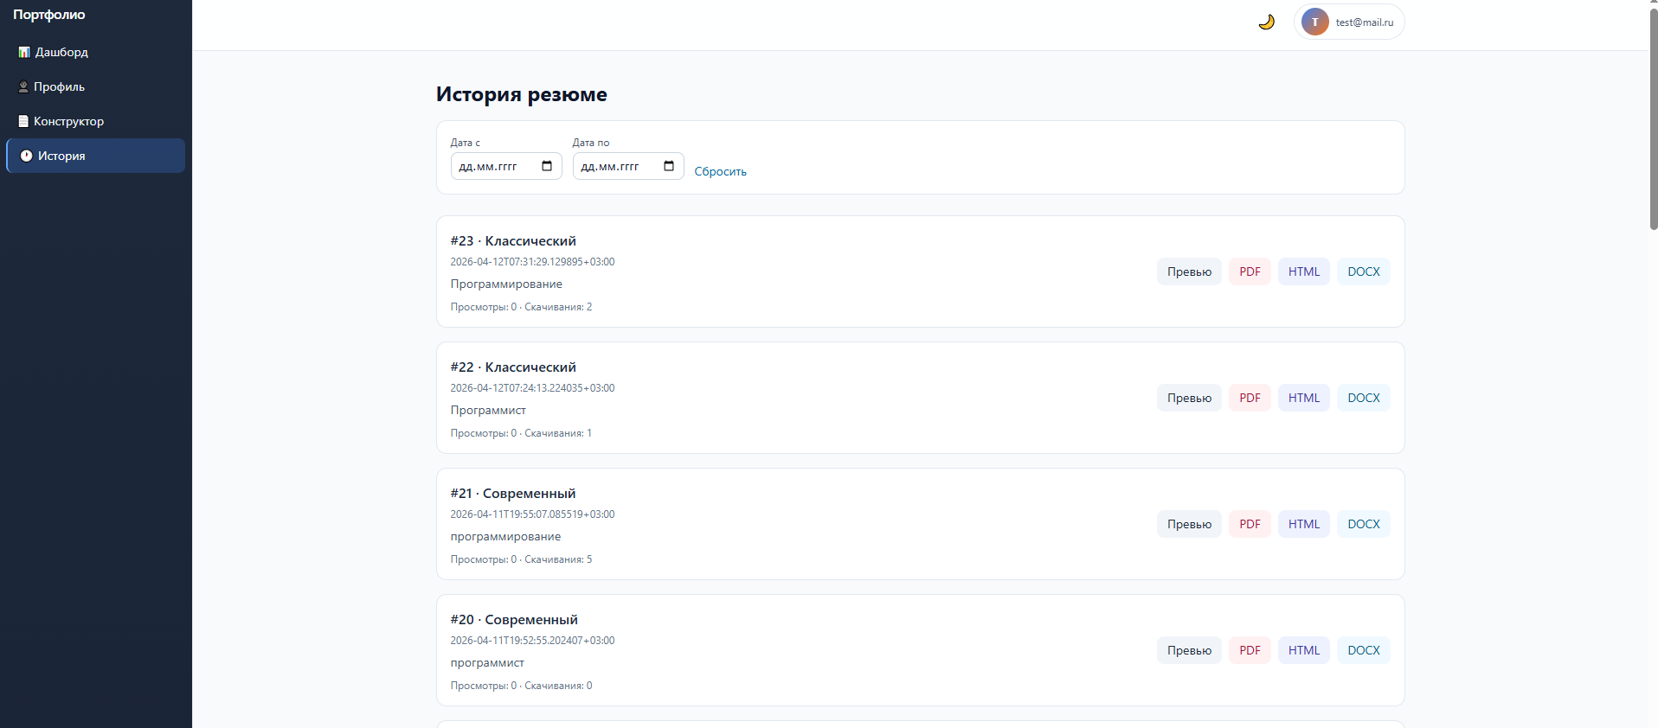
Общий вид сайта вкладка «История»

Slide 13
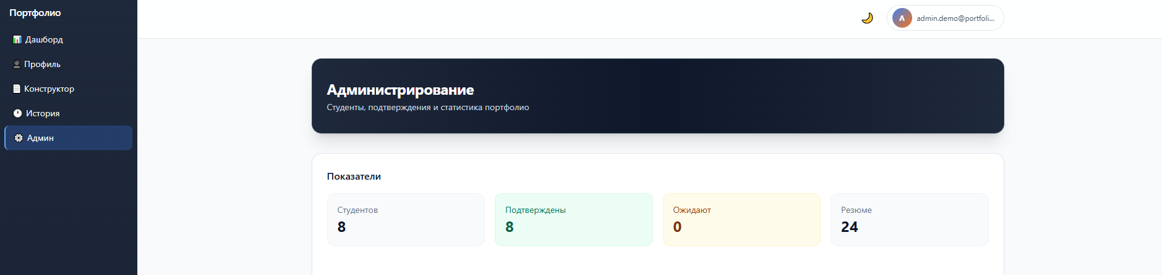
Общий вид сайта вкладка «Админ панель»

Slide 14
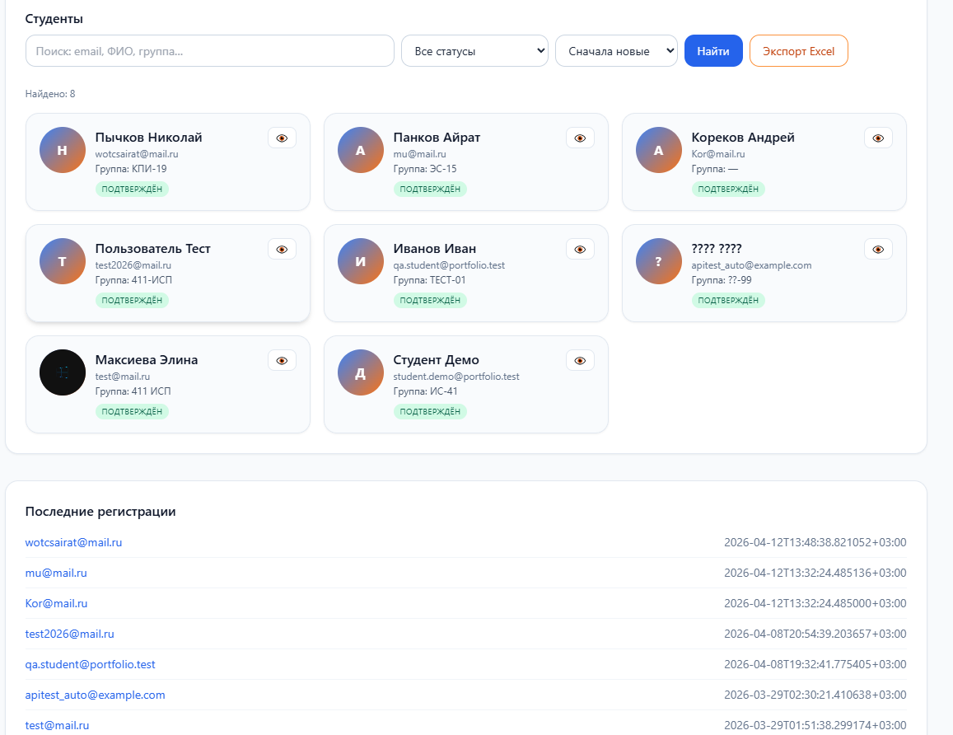
Общий вид сайта вкладка «Админ панель»

Slide 15
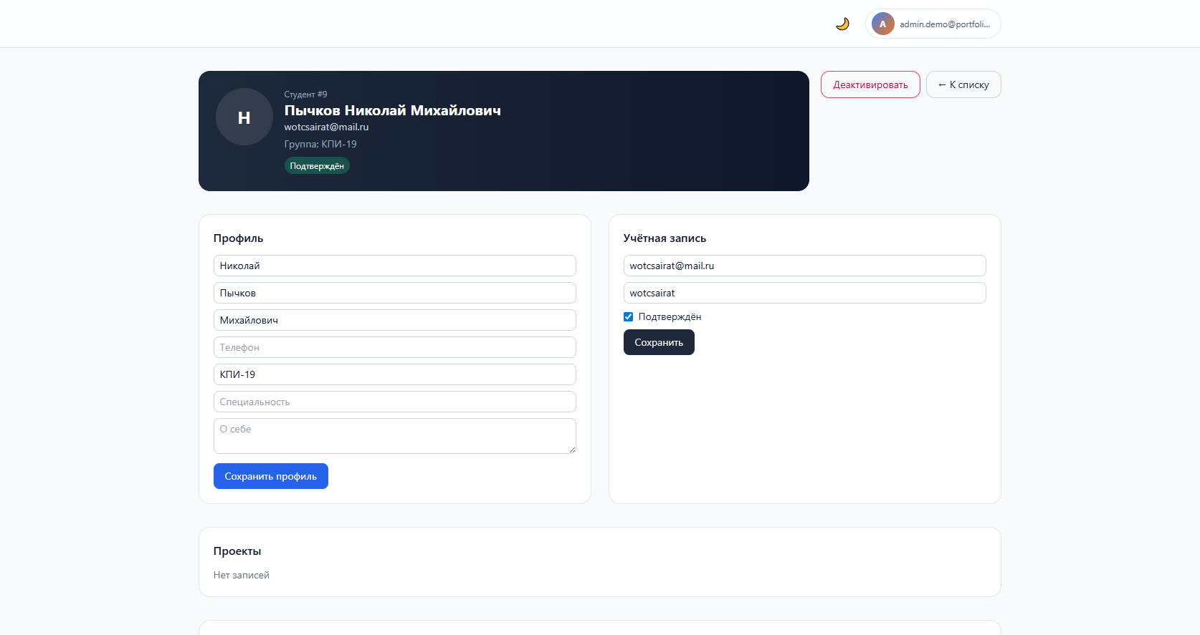
Общий вид сайта вкладка «Редактор профиля»

Slide 16



Выбор средств разработки Backend
Python
Django
Django REST Framework (DRF)

Slide 17



Выбор средств разработки DB и Frontend
MySQL
Tailwind CSS
Alpine.js

Slide 18




Выбор средств разработки Аутентификация и Генерация документов
JWT (JSON Web Tokens)
HTML
PDF
WORD

Slide 19
ЗАКЛЮЧЕНИЕ
В ходе учебной и производственной практики на базе компании ООО «Амадо» была получена важная профессиональная подготовка в области информационных систем и программирования. Практика позволила ознакомиться с деятельностью одного из ведущих интернет-агентств Пермского края, специализирующегося на создании сайтов, интернет-рекламе и дизайне.
Поставленная цель достигнута, задача выполнена.

Slide 20
Список использованной литературы
Электронные ресурсы
Официальный сайт ООО «АМАДО» [Электронный ресурс] – Режим доступа: https://amado-id.ru
Битрикс 24 – Внутренний корпоративный портал. Официальная документация. – Режим доступа: https://www.bitrix24.ru
Инструкция по охране труда для работников, занятых на персональных компьютерах (внутренняя документация ООО «Амадо») - 2025

Slide 21

Благодарю за внимание!

